Slide 1

OPTIMALIZACE
DOPRAVNĚ-LOGISTICKÝCH PROCESŮ VE FIRMĚ
HRAL s.r.o.
Vysoká škola technická a ekonomická
v Českých Budějovicích
Ústav technicko-technologický
červen 2016
Autorka bakalářské práce: Andrea Čermáková
Vedoucí bakalářské práce: doc. Ing. Rudolf Kampf, Ph.D.
Oponent bakalářské práce: prof. Ing. Václav Cempírek, Ph.D.

Slide 2
MOTIVACE A DŮVODY K ŘEŠENÍ DANÉHO PROBLÉMU
Aktuálnost dané problematiky
Seznámení s metodami operačního výzkumu
Prohloubení znalostí vybrané problematiky

Slide 3
CÍL BAKALÁŘSKÉ PRÁCE
„Cílem práce je na základě analýzy současného stavu dopravně-logistických procesů ve vybrané firmě navrhnout optimalizační opatření, která povedou k zefektivnění vybraných procesů a jejich ekonomické vyhodnocení.“

Slide 4
Metodika práce
Teoreticko-metodologická část
    Rozbor základních pojmů
    Rozbor metod využitých v praktické části
Aplikační část
    Představení společnosti
    Rozbor zadaných tras
    Aplikace zvolených metod
    Ekonomické přínosy navrhovaných změn

Slide 5

Společnost HRAL s.r.o.
Založena roku 1998 se sídlem v Živohošti
Předmět podnikání: silniční motorová doprava
Vozový park: přibližně 130 vozidel
Aplikace využívané společností:
    Webdispečink
    Rinkai Routing

Slide 6
POUŽITÉ METODY
Metody operačního výzkumu
Metody dopravního okružního problému
Metoda nejbližšího souseda
Littlův algoritmus

Slide 7
ZADANÁ DATA
Zadané trasy: 3
Porovnání nejvýhodnější varianty:
    Aktuální trasa
    Výsledek Metody nejbližšího souseda
    Délka trasy dle Littlova algoritmu
Výpočet možné finanční úspory

Slide 8
APLIKACE METOD na konkrétní trase Č. 3
Původní pořadí zastávek
Délka trasy: 255 km
Označení | Místo nakládky / vykládky
 | MĚSTO | ULICE + číslo popisné
V₁ | Jažlovice | Na dlouhém 90
V₂ | Pardubice – Popkovice | Za zlatou přilbou (firma Kubík a. s.)
V₃ | Pardubice – Popkovice | Za zlatou přilbou (Čepos a. s.)
V₄ | Staré Hradiště | Hradišťská 407
V₅ | Opatovice nad Labem | SIRIUS MP, s.r.o.
V₆ | Hradec Králové | Březhradská 148
V₇ | Hradec Králové | Bří. Štefanů

Slide 9
METODA NEJBLIŽŠÍHO SOUSEDA trasA Č. 3
Výběr nejkratší vzdálenosti do následujícího zastávkového bodu
Postupné zmenšování tabulky
Konečná trasa: V₁ – V₂ – V_{3 –} V₄ – V₅ – V₆ – V₇ – V₁
Délka trasy: 257,4 km
 | V₁ | V₂ | V₃ | V₄ | V₅ | V₆ | V₇
V₁ | 0 | 96,1 | 96,1 | 106 | 98 | 99,2 | 110
V₂ | 96,6 | 0 | 0 | 7,3 | 17,8 | 21,7 | 29,5
V₃ | 96,6 | 0 | 0 | 7,6 | 17,8 | 21,7 | 29,5
V₄ | 129 | 7,6 | 7,6 | 0 | 10,5 | 14,4 | 24
V₅ | 118 | 17,3 | 17,3 | 10,3 | 0 | 3,8 | 11,9
V₆ | 119 | 21,5 | 21,5 | 14,5 | 3,8 | 0 | 9,4
V₇ | 130 | 29,2 | 29,2 | 22,2 | 13,3 | 9 | 0
 | V₅ | V₆ | V₇
V₄ | 10,5 | 14,4 | 24
V₅ | 0 | 3,8 | 11,9
V₆ | 3,8 | 0 | 9,4
V₇ | 13,3 | 9 | 0
MATICE VZDÁLENSOTÍ

Slide 10
LITTLŮV ALGORITMUS trasA č. 3
Matice vzdáleností se sloupcovou a řádkovou úpravou
Ohodnocení všech 0
Konečná trasa: V₁ – V₇ – V₆ – V₅ – V₄ – V₂ – V₃ – V₁
Délka trasy: 237,3 km
V | V₁ | V₂ | V₃ | V₄ | V₅ | V₆ | V₇
V₁ | ∞ | 96,1 | 96,1 | 106 | 98 | 99,2 | 110 | 96,1
V₂ | 96,6 | ∞ | 0 | 7,3 | 17,8 | 21,7 | 29,5 | 0
V₃ | 96,6 | 0 | ∞ | 7,6 | 17,8 | 21,7 | 29,5 | 0
V₄ | 129 | 7,6 | 7,6 | ∞ | 10,5 | 14,4 | 24 | 7,6
V₅ | 118 | 17,3 | 17,3 | 10,3 | ∞ | 3,8 | 11,9 | 3,8
V₆ | 119 | 21,5 | 21,5 | 14,5 | 3,8 | ∞ | 9,4 | 3,8
V₇ | 130 | 29,2 | 29,2 | 22,2 | 13,3 | 9 | ∞ | 9
Vʹ | V₁ | V₂ | V₃ | V₄ | V₅ | V₆ | V₇
V₁ | ∞ | 0 | 0 | 9,9 | 1,9 | 3,6 | 13,9
V₂ | 96,6 | ∞ | 0 | 7,3 | 17,8 | 21,7 | 29,5
V₃ | 96,6 | 0 | ∞ | 7,6 | 17,8 | 21,7 | 29,5
V₄ | 121,4 | 0 | 0 | ∞ | 2,9 | 6,8 | 16,4
V₅ | 114,2 | 13,5 | 13,5 | 6,5 | ∞ | 0 | 8,1
V₆ | 115,2 | 17,7 | 17,7 | 10,7 | 0 | ∞ | 5,6
V₇ | 121 | 20,2 | 20,2 | 13,2 | 4,3 | 0 | ∞
 | 96,6 | 0 | 0 | 6,5 | 0 | 0 | 5,6

Slide 11
VÝSLEDKY A PŘÍNOSY PRÁCE
Přehled zjištěných výsledků
Roční úspora nákladů
DRUH VÝPOČTU | DÉLKA TRASY [km] | ROZDÍL [km]
aktuální trasa | 255
výpočet - metoda nejbližšího souseda | 257,4 | + 2,4
výpočet - Littlův algoritmus | 237,3 | - 17,7
DRUH VÝPOČTU | CENA 1 CESTY [Kč] | ROČNÍ NÁKLADY [Kč] | ROČNÍ ROZDÍL [Kč]
aktuální trasa | 1 005,20 | 159 826,80
výpočet - Littlův algoritmus | 935,50 | 148 744,50 | - 11 082,30

Slide 12
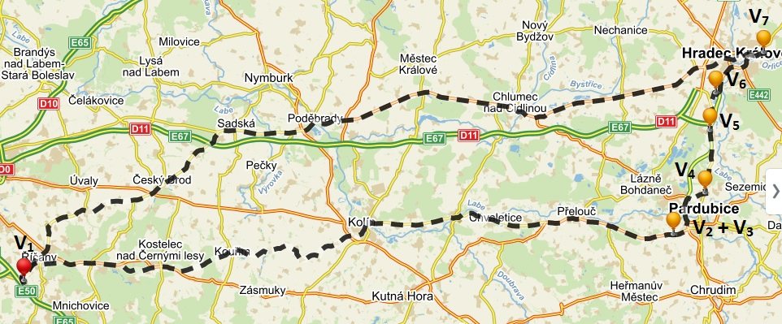
Trasa č. 3
Návrh optimální varianty

Slide 13
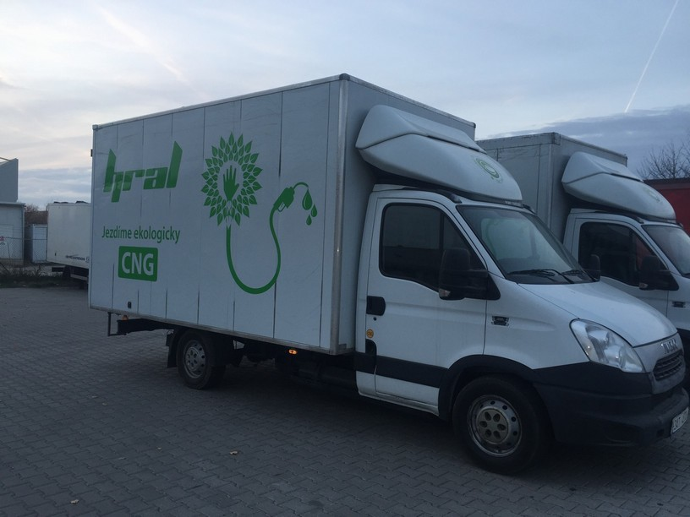
Závěrečné shrnutí
Cíl práce splněn
Možnost optimalizace zadaných tras
Získání finanční úspory
Možnost stejným způsobem ušetřit na dalších pravidelných trasách

Slide 14
DĚKUJI ZA POZORNOST

Slide 15
OTÁZKY VEDOUCÍHO a openenta
Vedoucí práce:
  „Jaké další metody operačního výzkumu je možné použít na řešení BP?“
  „Budou výsledky práce aplikované?“
Oponent:
  „Proč jsou dosahovány u použitých matematických metod rozdílné celkové ujeté vzdálenosti?“
  „Je dosažená úspora pro management společnosti přínosem?“

